Slide 1
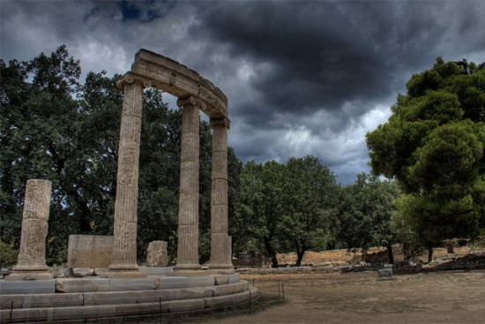
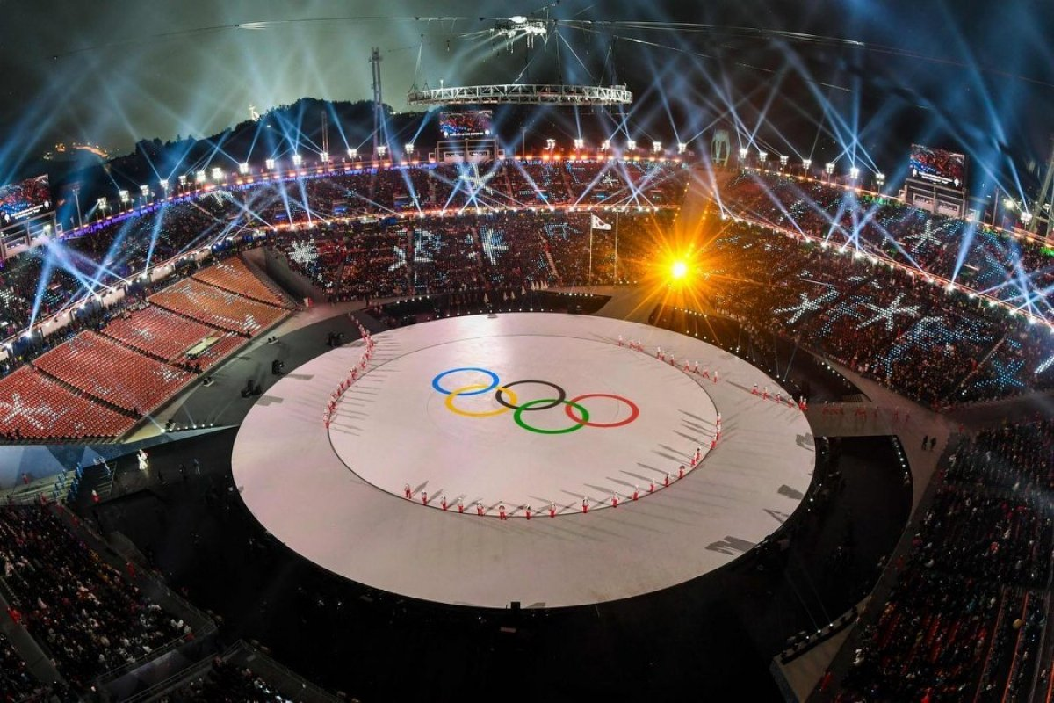
Презентація: “Олімпійські ігри. З чого все почалося» Мета: Познайомити дітей з історіЄю виникнення олімпійських Ігор; поглиблювати знання дітей, як потрібно дбати і зміцнювати здоров’я. символіка олімпійських ігор. Підготувала: Мирослава Радківська

Slide 2
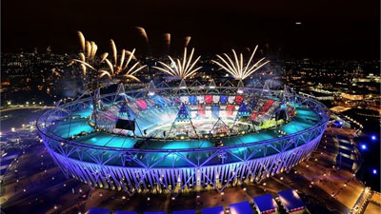
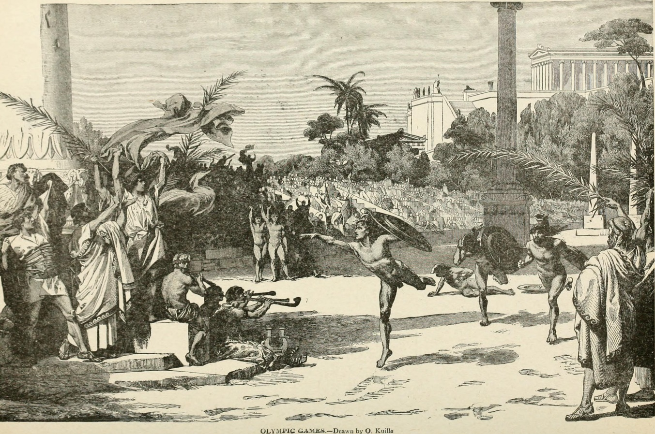
Ми знаємо їх такими
А починалося все так

Slide 3
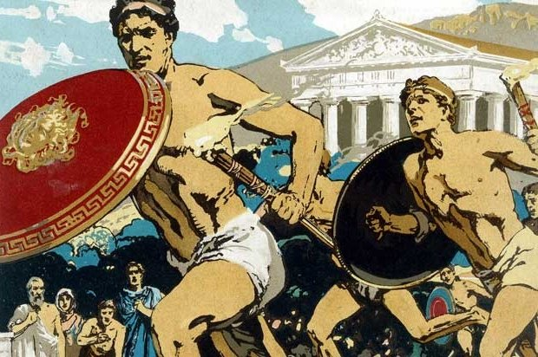
Проводилися у Греції раз у 4 роки загальнонародні спортивні змагання- ігри. Вони відбувалися у місті Олімп на півострові Пелопоннес і тому дістали назву Олімпійські. І на цей час по всій країні оголошували мир
А в 20 столітті відбувалася інакша ситуація- через двох світових воєн переривалися самі ігри.
Оголошувався мир

Slide 4
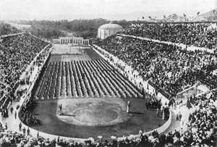
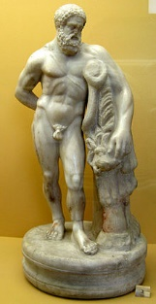
Відновили ігри у наш час, у 1896 р. з ініціативи П'єра де Кубертена.
За переказами, Олімпійські ігри заснував знаменитий герой Геракл. Перші ігри відбулися у VIII ст. до н.е.
Вони проводилися з тих пір тисячу років, аж поки їх не заборонили на вимогу християн, а стадіон та всі спортивні споруди були безжально зруйновані( у IV ст.)

Slide 5
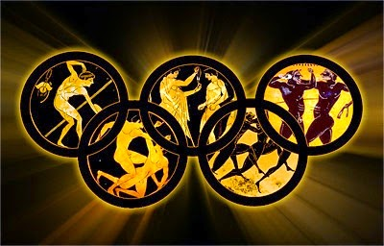
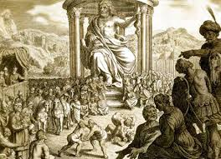
За легендою після здійснення дванадцяти подвигів Геракл побудував Олімпійський стадіон на честь Зевса. Після завершення будівництва, він пройшов по прямій 200 кроків і назвав цю відстань «стадій», який пізніше став одиницею відстані. Інший міф пов'язує перші ігри з давньогрецького концепцію олімпійського перемир'я
За переказами, першим олімпійським чемпіоном був Coroebus, кухар з міста Еліс

Slide 6
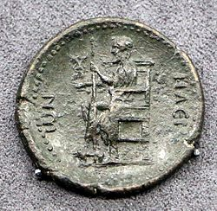
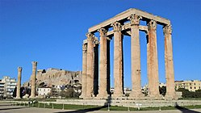
Ігри проводилися на честь Зевса Олімпійського, храм якого був тут же, в місті Олімпії. У храмі стояла статуя Зевса, зроблена скульптором Фідієм із золота та слонової кістки. Ця статуя вважалася одним із семи чудес світу. Вона стояла у храмі до V ст., тобто тисячу років, аж поки її не вивезли до міста Константиноля, і там вона згоріла під час пожежі

Slide 7
Спортивні змагання тривали 5 днів. Переможців увінчували лавровим вінком і встановлювали на знак пошани їхні статуї.
В іграх могли участь усі вільні громадяни Греції.
Спортсменам потрібно було готуватися до них декілька років, тому селяни і ремісники не мали часу тренуватися так, як треба, і не брали участі в іграх. Жінки на Олімпійські ігри не допускалися

Slide 8
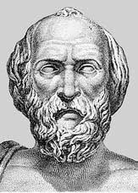
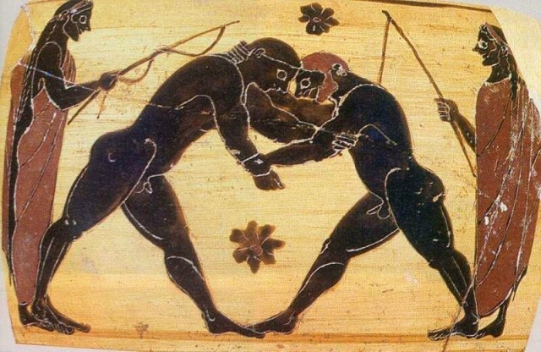
За переказом, правила проведення ігор установили Лікург Спартанський та Іфіт Елідський, котрі відновили їх проведення, перерване на якийсь період. Перед іграми до всіх царств відправлялися посли спондофори, що оголошували про час відкриття. Організацію змагань доручали громадянам еліди, з яких вибирали від 1 до 12 суддів-еланодиків. За місяць до відкриття ігор спортсмени прибували до олімпії і під керівництвом досвідчених тренерів готувалися до змагань.

Slide 9
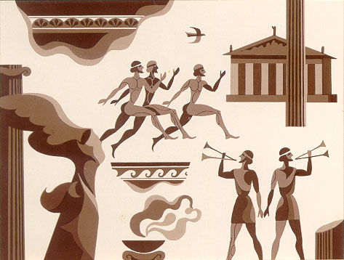
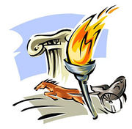
Класичними змаганнями називали змагання у бігові, стрибках, боротьбі, метанні диска і списа.
Найнебезпечнішими були перегони на колісницях, що проводилися на іподромі. Візничому потрібно було 12 раз об’їхати арену на колісниці, запряженій четвіркою коней. Колісниці нерідко розбивалися, а візничі гинули

Slide 10
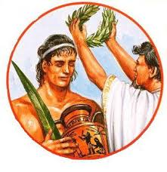
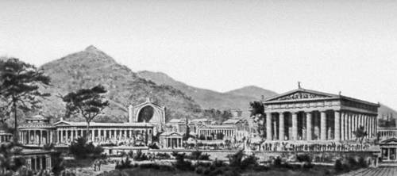
Після урочистої перемоги та церемонії нагородження ( вручення вінка зі священної маслини та пальмової гілки) на честь переможця влаштовували свята, співали гімни, виготовляли статуї, в Афінах — звільняли від податків та обтяжливих громадських обов’язків. Переможцеві лишали найкраще місце в театрі.

Slide 11
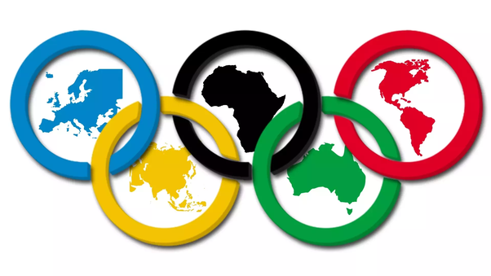
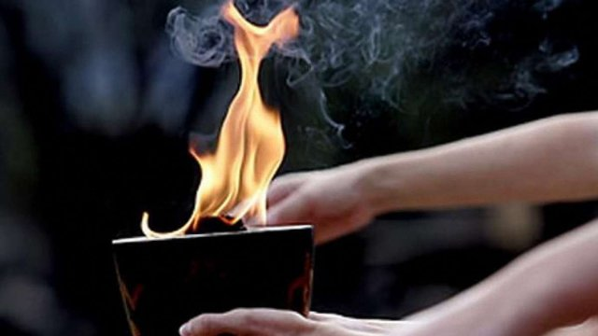
Емблемою олімпіад є п'ять переплетених кілець різного кольору, які символізують єдність п'яти різних частин світу (Європа — блакитний, Азія — жовтий, Африка — чорний, Австралія і Океанія — зелений і Америка — червоний).
Під час Олімпіад горить олімпійський вогонь, який запалюють в Олімпії й приносить до місця проведення олімпіади естафетою олімпійського вогню.

Slide 12
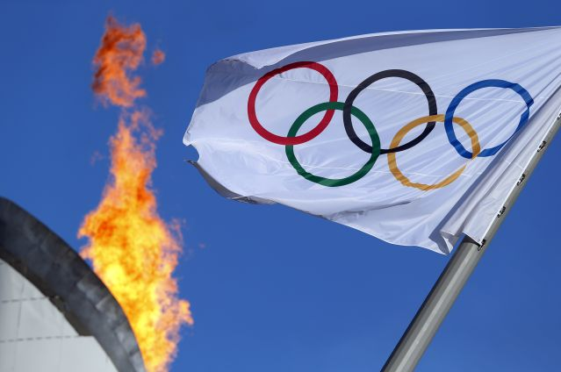
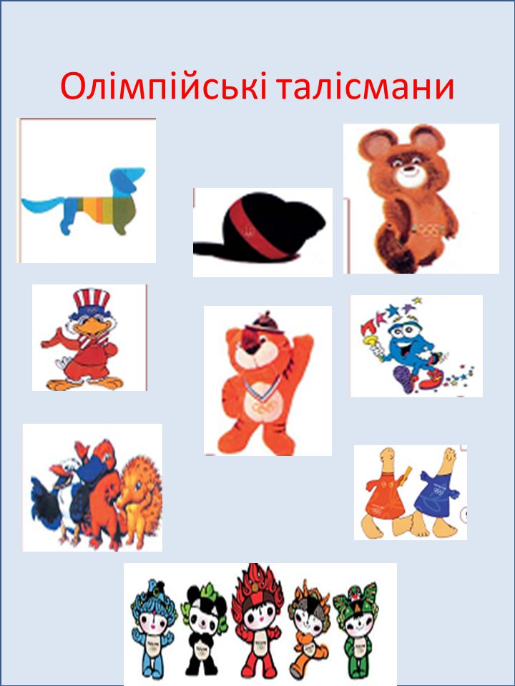
Починаючи з 1968 року кожна олімпіада має свій олімпійський талісман.
Олімпійський прапор — полотнище із зображенням олімпійської емблеми на білому тлі. Білий колір символізує мир під час Ігор. Підіймається на відкритті Олімпійських ігор, опускається під час церемонії закриття.

Slide 13
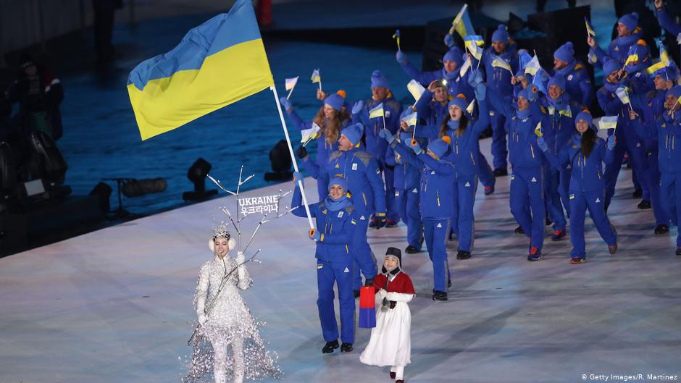
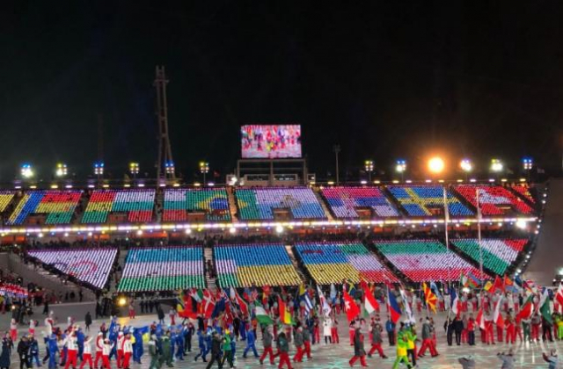
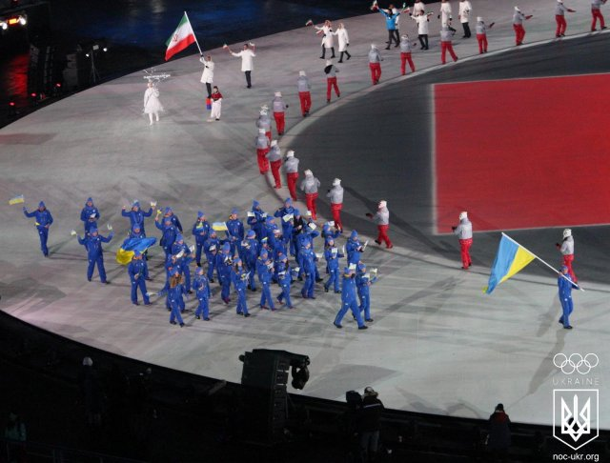
У параді країн першою завжди виходить команда Греції.
Далі команди країн йдуть в алфавітному порядку.
Замикає парад команда країни-господаря Олімпійських ігор.
Олімпійський факел, доставлений з Греції, використовується для запалювання олімпійського вогню.
Випускаються голуби як символ миру.

Slide 14
Олімпіади проводяться під гаслом «Citius, altius, fortius», що в перекладі з латини значить «Швидше, вище, сильніше», запропонованим католицьким ченцем Анрі Дідоном.
Іншим популярним гаслом олімпіад є вираз «Головне не перемога, а участь».
На церемонії відкриття олімпійських ігор вибрані представники атлетів та суддів складають олімпійську присягу.

Slide 15
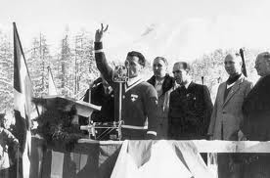
П'єр де Кубертен запропонував текст клятви , пізніше він частков змінився і зараз звучить так: «Від імені всіх учасників змагань, я обіцяю що ми будемо брати участь у цих Олімпійських Іграх, поважаючи і дотримуючись правил, за якими вони проводяться, в істинно спортивному дусі, на славу спорту та честі наших команд». Клятву беруть тренери, офіційні особи команд і спортивні судді. Вперше олімпійська клятва прозвучала в 1920 році.

